Slide 1
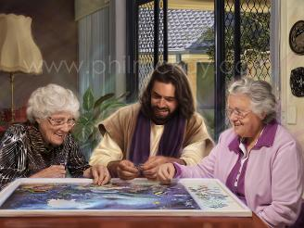
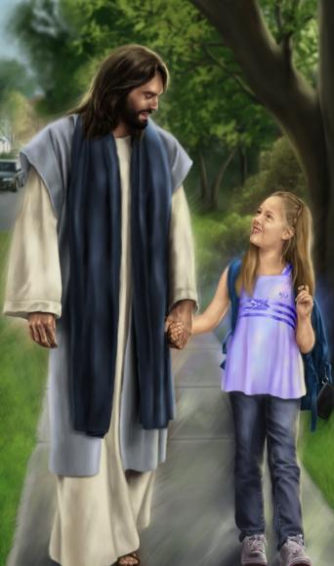
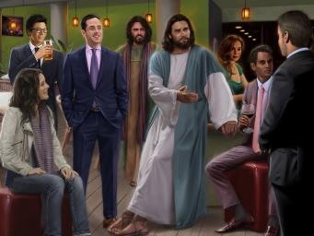
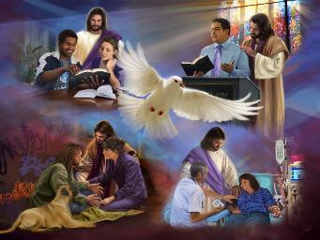
ख्रीष्टसँग जिउनु
मार्च १४, २०२६का लागि अध्ययन ११

Slide 2

“यी सबै सद्गुणहरूमाथि प्रेम धारण गर, जसले तिनीहरूलाई सिद्ध एकतामा बाँध्छ।”
(कलस्सी ३:१४)

Slide 3

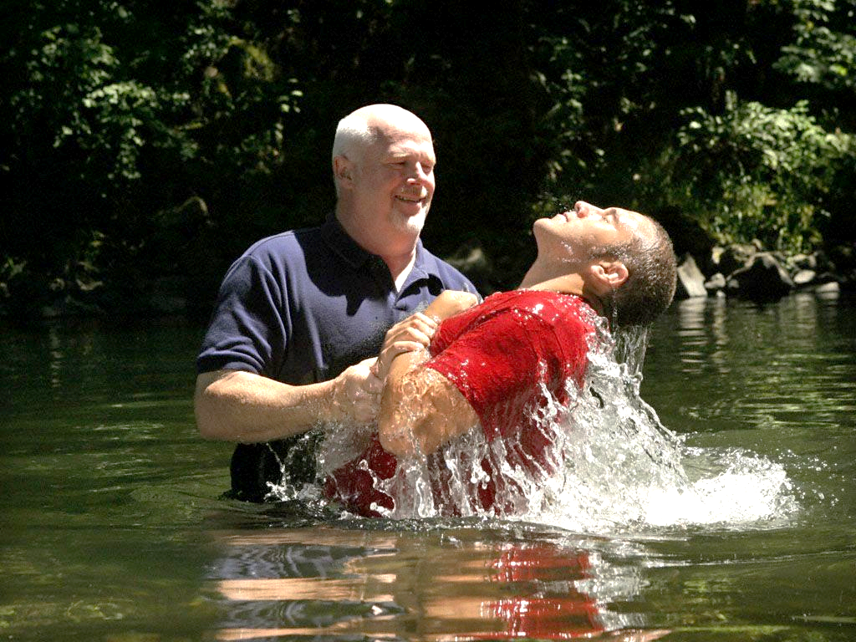






जब हामी बप्तिस्माको पानीमा गाडिन्छौं, हामी पापको पुरानो जीवनमा मर्छौं। पानीबाट बाहिर निस्कँदा हामी नयाँ सृष्टि भएर उठ्छौं।
हामीले पुरानो जीवनशैली र सोच त्याग्छौं। त्यसपछि हामी फरक ढङ्गले बाँच्छौँ र फरक ढङ्गले सोच्थ्यौं। हामीले सांसारिक मन हटाएर स्वर्गीय मन ग्रहण गर्‍यौं।
तर कुनै कारणले पुराना बानीहरू फेरि उठ्न खोज्छन्। त्यसैले प्रेरित पावलले हामीलाई स्वर्गतिर ध्यान लगाउन र सांसारिक कुराहरूबाट फर्किन आग्रह गर्छन्।
सांसारिक कि स्वर्गीय मन?
हाम्रो ध्यान (कलस्सी ३:१-४)
सांसारिक कुरामा मर्नु (कलस्सी २:५-६)
स्वर्गीय वस्त्र धारण गर्नु (कलस्सी ३:७-११))
ख्रीष्टमा नयाँ जीवनका विशेषताहरू:
सिद्धताको बन्धन (कलस्सी ३:१२-१४))
  स्वर्गीय भोजन (कलस्सी ३:१५-१७)

Slide 4


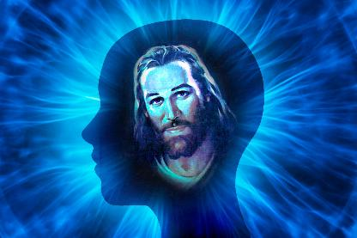
सांसारिक कि स्वर्गीय मन?

Slide 5

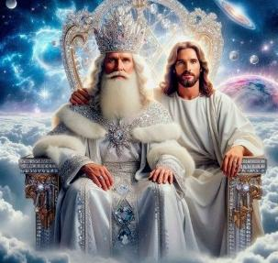
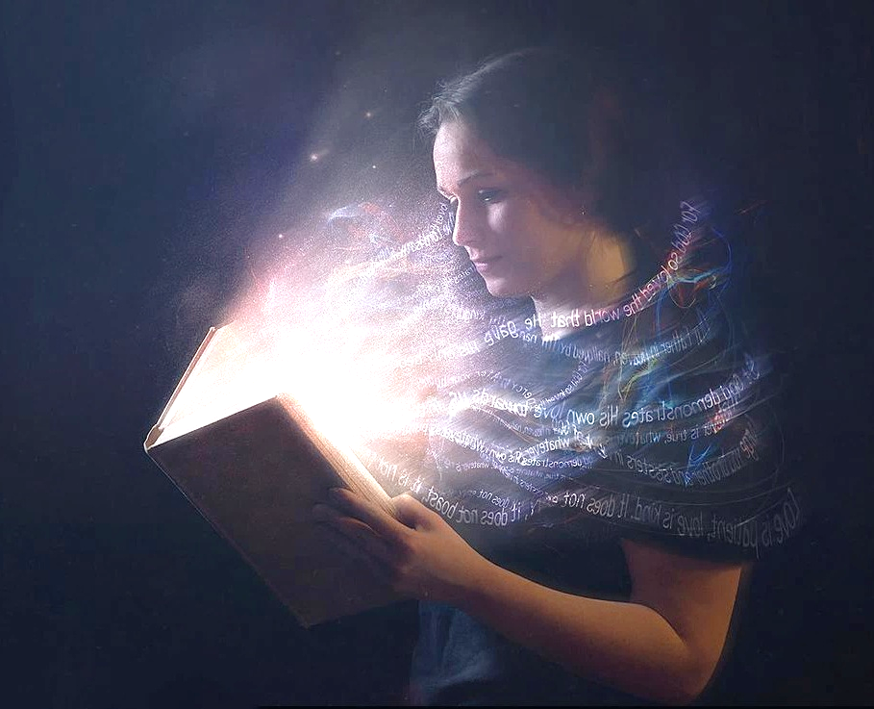

हाम्रो ध्यान
“तिमीहरूको मन माथिका कुराहरूमा लगाओ, पृथ्वीका कुराहरूमा होइन।” (कलस्सी ३:२)
बप्तिस्मामा हामी ख्रीष्टसँग उठाइएका छौं (कलस्सी २:१२) भन्ने आधारबाट पावलले हामीलाई उहाँको पुनरुत्थानपछि जानुभएको स्थान — परमेश्वरको सिंहासनतिर पछ्याउन आग्रह गर्छन् (कलस्सी ३:१)।
निश्चय नै, यो हामी शारीरिक रूपमा येशूको दोस्रो आगमनमा मात्र पुग्नेछौं (कलस्सी ३:४)। तर अहिले नै हाम्रो लक्ष्य स्वर्गका कुराहरू हुनुपर्छ (कलस्सी ३:२)।
हामी “मरेका छौं” र हाम्रो जीवन “परमेश्वरमा ख्रीष्टसँग लुकेको छ” (कलस्सी ३:३)। यो जीवन हामीले ख्रीष्टलाई ग्रहण गर्दा पाउँछौं।
तर त्यो जीवन जिउँदो रहिरहन दैनिक पोषण चाहिन्छ (२ कोरिन्थी ४:१६)। प्रत्येक दिन हामीले “माथिका कुराहरू” खोज्नुपर्छ र “येशूतिर आँखा लगाउनुपर्छ” (हिब्रू १२:२)।

Slide 6

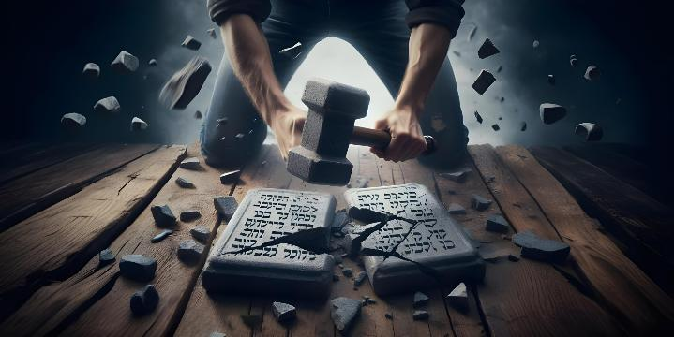




सांसारिक कुरामा मर्नु
“यसकारण तिमीहरूको पृथ्वीसम्बन्धी स्वभावलाई मार: व्यभिचार, अशुद्धता, वासना, खराब चाहना र लोभ, जुन मूर्तिपूजा हो।” (कलस्सी ३:५)
हामी ख्रीष्टसँग उठेका छौं भने हाम्रो लक्ष्य पूरा गर्न बाधा हुने सांसारिक कुराहरू हटाउनुपर्छ।
सबै स्पष्ट भएको पावल चाहन्छन्। पावलले सांसारिक सोचका मौलिक खम्बा वा आधारहरू बताउँछन्, जुन उनले ठोसरूपमा औंल्याउँछन्: व्यभिचार, अशुद्धता¸ कामवासना, खराब चाहना, लोभ (मूर्तिपूजा) (कलस्सी ३:५)।
पावलको समयदेखि मानव स्वभावमा धेरै परिवर्तन भएको छैन। हामी अझ पनि त्यही वातावरणमा छौँ जसले दश आज्ञाका वचन र नीतिहरूलाई लत्याइरहेका छन्।
ती अवगुणहरूलाई हामीले किन मार्नुपर्छ, त्याग्नुपर्छ वा हाम्रो जीवनबाट हटाउनुपर्छ? किनभने ती कुराहरूले परमेश्वरको क्रोध ल्याउँछन् र हाम्रो स्वर्गीय स्वभावसँग मेल खाँदैनन्। (कलस्सी ३:६)। सांसारिक सोचविचार र कामले तिमीलाई मार्नु अघि तिमीले ती सांसारिक थोकहरूलाई मार्नुपर्छ।

Slide 7




स्वर्गको वस्त्र धारण गर्नु
“नयाँ मनुष्य धारण गर, जो सृष्टिकर्ताको स्वरूपअनुसार ज्ञानमा नवीकरण भइरहन्छ।” (कलस्सी ३:१०)
पावलले त्याग्नुपर्ने अरू कुराहरू पनि थप्छन्: रिस, क्रोध, अरूप्रति खराब विचार वा दुष्टता, निन्दा, अश्लील बोली र झूट बोल्ने जिब्रो। यिनीहरूमा सबैभन्दा खराब त एक आपसमा फताहा कुरा गर्नु वा राजनीति गर्नु (कलस्सी ३:९)।
पावलले यो विश्‍वास गर्दछन्, " तिमीहरूले पुरानो स्‍वभाव त्‍यसका चलनसमेत तिमीहरूले त्‍यागेका छौ (कलस्सी ३:९) येशूले पाप हटाउँदा हामीले फोहोर वस्त्र उतार्यौं (जकरिया ३:४)।
पुरानो वस्त्रहरू फुकाल्नुपर्छ। अब हामीले उत्तम वस्त्र धारण गर्नुपर्छ। ती नयाँ वस्त्रहरू धारण गरेपछि हामी निरन्तर रूपमा नविकरण हुँदै जान्छौँ। दिनदिनै हामी पवित्रतामा बढ्दै जानेछौं (कलस्सी ३:१०)।
जब हामी पवित्र आत्माको काम र वचनको अध्ययनद्वारा नविकरण हुँदै जान्छौँ तब मानिसहरूबीचका भएका विभाजनहरू हट्छन् (कलस्सी ३:११)।

Slide 8
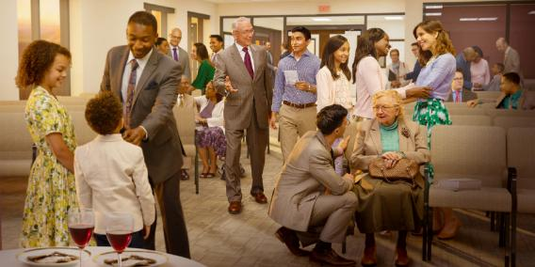

ख्रीष्टमा नयाँ जीवनका विशेषताहरू

Slide 9
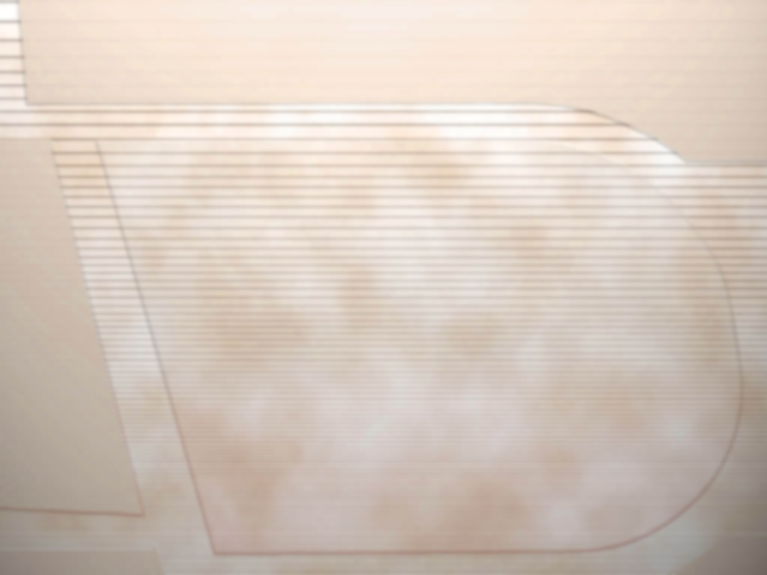
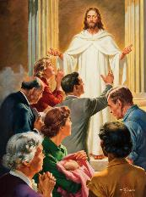

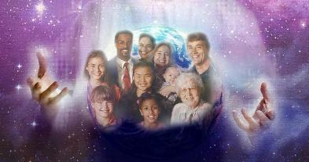
सिद्धताको बन्धन
यी सबैमाथि प्रेम धारण गर, जुन सिद्धताको बन्धन हो।” (कलस्सी ३:१४)
हामी परमेश्वरका चुनिएका, पवित्र र प्रिय जन हौं (कलस्सी ३:१२)। यसले हामीलाई ठुलो फाइदा हुन्छ साथै हामीमाथि ठुलो जिम्मेवारी हुन्छ (१ पत्रुस २:९)। तर परमेश्वरका चुनिएका मानिस कसरी व्यवहार गर्छ?
1
2
3
4
कोमल र दयालु हृदयद्वारा
दया देखाएर
नम्रता भएर
विनम्र भएर
धैर्यता देखाएर
एक आपसमा सहेर
एक आर्कालाई क्षमा दिएर
5
6
7
यी सबै सिद्धताको बन्धनको सन्दर्भमा त्यो हो — प्रेम (कलस्सी ३:१४)। र यी हाम्रा फाइदा र जिम्मेवारीहरू हुन्:
लाभ
जिम्मेवारी
हामी आफैँ र अरूका लागि आशीष बनेर व्यवहार गर्दा
हाम्रो जीवनले परमेश्वरको महिमा होस् र अरूले येशूलाई विश्‍वास गरोस् र पछ्याउन प्रेरणा मिलोस्।

Slide 10

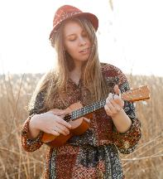
स्वर्गको भोजन
““ख्रीष्टको वचन तिमीहरूभित्र प्रशस्त बसोस्; भजन, स्तुति र आत्मिक गीतहरूद्वारा एक-अर्कालाई सिकाऊ र चेतावनी देऊ, र कृतज्ञ हृदयले परमेश्वरलाई गाओ।” (कलस्सी ३:१६)
कलस्सी ३:१५-१७ले हाम्रो स्वर्गिय स्वभावको पोषण कसरी गर्ने भनेर देखाउँछ। हामी अलग बसेर हामी पोषण गर्न सक्दैनौँ। हामीलाई चर्च चाहिन्छ जहाँ हामीले एक आपसमा सङ्गति गरेर हामी आत्मिक रूपमा बढ्न सक्छौँ।
परमेश्वरको शान्तिलाई शासन गर्न दिएर
एउटै शरीर भएर एकतामा बसेर
कृतज्ञ भएर
गहिरो बाइबल अध्ययन गरेर
सिकेका कुरा एक-अर्कालाई सिकाएर
भजन र आत्मिक गीत गाएर
सबै कुरा येशूको नाममा गरेर
“गीत निराशाको विरुद्ध प्रयोग गर्न सकिने हतियार हो। जसरी हृदय खोल्दा हामी मुक्तिदाताको उपस्थितिको घाम पाउँछौं, त्यसरी नै भजनले स्वास्थ्य र उहाँको आशिष् प्राप्त हुन्छ।”
— एलेन जी. ह्वाइट, मिनिस्ट्री अफ हिलिङ, पृ. २५४।
________________________________________

Slide 11

““दयालु, कोमल र सहानुभूतिपूर्ण हृदय विकास गर; यी गुणलाई कमजोरी नठान, किनकि यी ख्रीष्टका गुण हुन्। तिमीले दिने प्रभावप्रति होसियार होऊ। तिम्रो प्रभाव वा चरित्र पवित्र र सुगन्धित होस्, जसलाई अरूमा दोहोरिएको देख्दा तिमी लाज मान्‍नुपर्दैन।
जसरी पानीका थोपा मिलेर नदी बन्छ, साना कुराहरू मिलेर जीवन बन्छ। जीवन शान्त र आनन्ददायक नदी पनि हुन सक्छ, वा मैलो उछाल्ने अशान्त नदी पनि हुन सक्छ।
यस जीवनमा तिमीले पवित्र आत्माको अनुशासनमा बस्न दिनुपर्छ। पवित्र आत्माको पवित्रताले तिमी झन्-झन् ख्रीष्टजस्तै बन्दै जानेछौ।”
एलेन जी. ह्वाइट, दात आइ मे नो हिम, जुलाई २२

